Slide 1
#IT소프트웨어과 서준호
국가별 코로나 인원

Slide 2


목차
#1
주제 선정 이유
#2
코로나19 확진자 국가별 순위
#3
기능

Slide 3

Part 1
주제 선정 이유

Slide 4
Part 1
주제 선정 이유
1
2
3
많은 자료들
세계의 관심 주제
가장 위험한 문제
다른 주제들과 다르게 많은 자료가
인터넷에 제공 되어있어 쉽게 찾아볼 수 있기 때문입니다.
지금 가장 세계에서 관심있고 인기있는 주제이기 때문입니다.
지금 가장 조심해야하는 문제이기때문에 심각성을 알았으면 하기 때문입니다ㄴ.

Slide 5
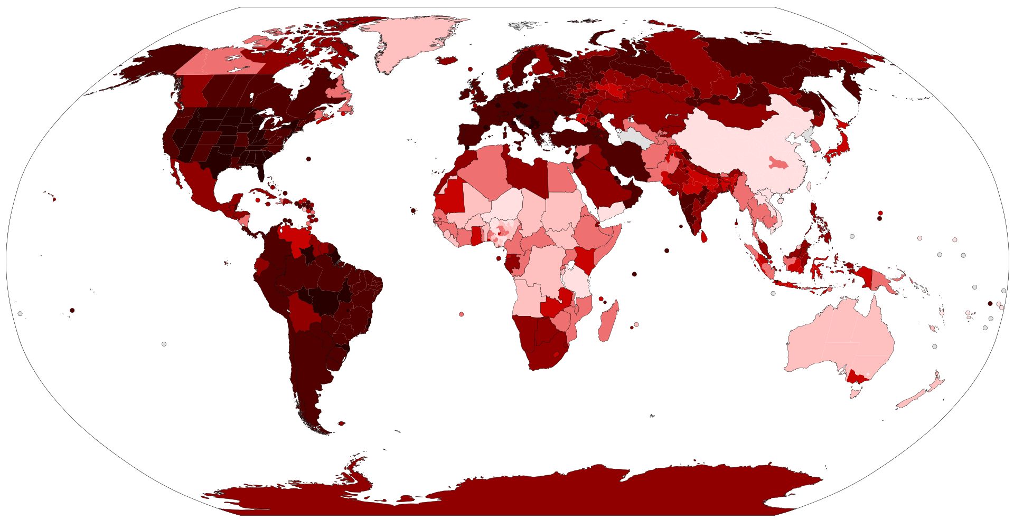
Part 2
코로나19 확진자 국가별 순위
(확진자,사망자,완치자)

Slide 6
Part 2-1
코로나19 확진자 국가별 순위(확진자)
순위
1등 : 미국
2등 : 인도
3등 : 브라질
4등 : 프랑스
5등 : 터키

Slide 7
Part 2-2
코로나19 확진자 국가별 순위(사망자)
순위
1등 : 미국
2등 : 브라질
3등 : 인도
4등 : 멕시코
5등 : 영국

Slide 8
Part 2-3
코로나19 확진자 국가별 순위(완치자)
순위
1등 : 미국
2등 : 인도
3등 : 브라질
4등 : 프랑스
5등 : 터키

Slide 9

Part 3
기능

Slide 10

Part 3
기능
기능
테이블 생성
테이블 조회
정보 등록
정보 수정
정보검색 기능

Slide 11

경청해주셔서 감사합니다.

